Slide 1

_{স্বাগতম}
Notes:
চিত্র দুইটিতে কি দেখতে পাচ্ছ ? সাহারা মরুভূমি , এন্টারটিকা , থার্মমিটার । থার্মমিটার দিয়ে কি করা হয় ? তাপমাত্রা মাপা হয় ।

Slide 2

পরিচিতি
করুনা কান্ত অধিকারী
সহকারী শিক্ষক (বিজ্ঞান)
ডিমলা তিতপাড়া আদর্শ উচ্চ বিদ্যালয়
ডিমলা নীলফামারী
মোবাইলঃ ০১৭৩৭ ৪৭৮২৮৪
ই মেইলঃ karunakanto@yahoo.com

Slide 3

পাঠ পরিচিতি
শ্রেণিঃ (নবম – দশম)
বিষয়ঃ জীববিজ্ঞান
অধ্যায়ঃ ষষ্ঠ
জীবে পরিবহন

Slide 4
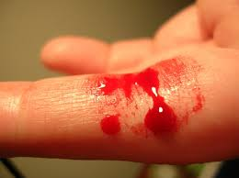
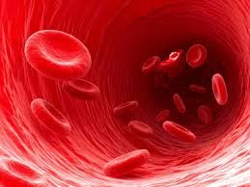
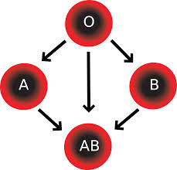
নিচের চিত্রগুলো লক্ষ্য কর
১নং চিত্রটি কিসের?
২ নং চিত্রটি কিসের?
৩ নং চিত্রটি কিসের?
রক্ত
রক্তকণিকা
রক্তের গ্রুপ

Slide 5
আজকের পাঠ
রক্ত,রক্ত কণিকার প্রকারভেদ ও রক্তের গ্রুপ

Slide 6
শিখনফল
এ পাঠ শেষে শিক্ষার্থীরা...
 বিভিন্ন প্রকার রক্তকণিকা বর্ণনা করতে পারবে।
 রক্ত উপাদানের অস্বাভাবিক অবস্থা ব্যাখ্যা করতে পারবে।
 চার প্রকার রক্তের গ্রুপের নাম বলতে পারবে।

Slide 7
রক্ত ও এর কাজ
অল্প লবণাক্ত, ক্ষারীয় ও লাল বর্ণের তরল যোজক কলাকে রক্ত বলে। এই অস্বচ্ছ লাল তরল পদার্থটি শরীরের আভ্যন্তরীণ এক পরিবহন মাধ্যম। এটি বাহিত হয় শিরা বা ধমনীর মধ্যে দিয়ে। দেহের প্রতিটি টিস্যুতে পৌঁছে দেয় খাবার ও অক্সিজেন। টিস্যুর বৃদ্ধি ও ক্ষয়রোধের জন্যে এ খাবার ও অক্সিজেন অপরিহার্য। এছাড়া দেহের বিভিন্ন গ্রন্থি থেকে নিঃসরিত হরমোন রক্তের মাধ্যমেই পৌঁছে যায় অঙ্গ-প্রত্যঙ্গে, নিশ্চিত করে ঐ অঙ্গের কর্মক্ষমতাকে। রক্ত টিস্যুর বর্জ্যগুলো বের করে দেয়। কার্বন-ডাই-অক্সাইডকে বয়ে আনে ফুসফুসে দেহের বাইরে বের করে দেয়ার জন্যে । বাড়তি উপাদানগুলোকে পরিবহন করে নিয়ে যায় কিডনিতে, যাতে দেহের বাইরে বেরিয়ে যেতে পারে। দেহের তাপমাত্রা ঠিক রাখতে রক্ত সাহায্য করে। দেহের অন্যান্য তরল পদার্থগুলোর ভারসাম্য বজায় রাখতেও সহায়তা করে। যখন দেহ রোগাক্রান্ত হয়, তখন রক্তই প্রথম প্রতিরোধ গড়ে তোলে জীবাণুর বিরুদ্ধে। দেহের অভ্যন্তরস্থ এসিড এবং ক্ষারের স্বাভাবিক মাত্রা বজায় রাখাও রক্তের একটি গুরুত্বপূর্ণ কাজ।

Slide 8
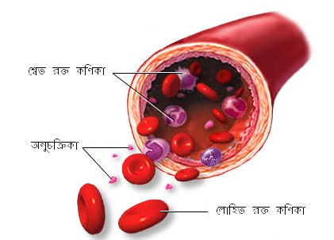
রক্তের প্লাজমার মধ্যে নির্দিষ্ট আকার ও গঠন বিশিষ্ট উপাদান বা রক্ত কোষসমূহকে রক্ত কণিকা বলে।
রক্তের বর্ণহীন তরল অংশকে রক্তরস বলে ।
রক্ত কনিকা তিন ধরনের
১. লোহিত রক্তকণিকা (Erythorcytes)
২. শ্বেত রক্তকণিকা (Leucocytes)
৩. অণুচক্রিকা (Thrombocytes)

Slide 9

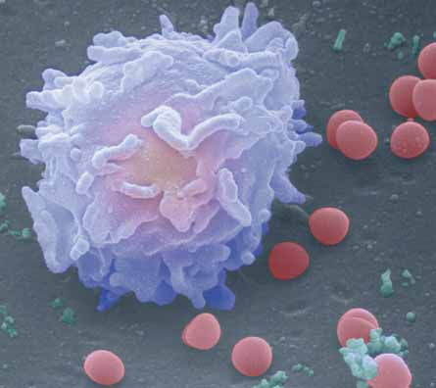
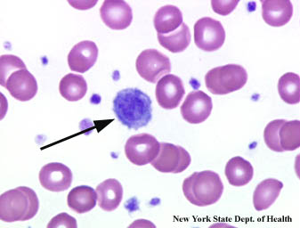
পৃথকভাবে নিচের চিত্রগুলো লক্ষ্য কর
লোহিত রক্তকণিকা (Erythorcytes) শ্বেত রক্তকণিকা (Leucocytes) অণুচক্রিকা (Thrombocytes)

Slide 10

একক কাজ
রক্তকণিকা কী? রক্ত কনিকা কত প্রকার ও কি কি?

Slide 11

নিচের ভিডিওটি দেখ

Slide 12
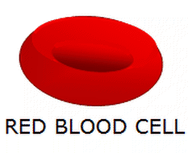
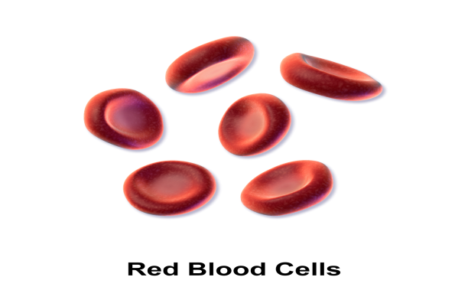
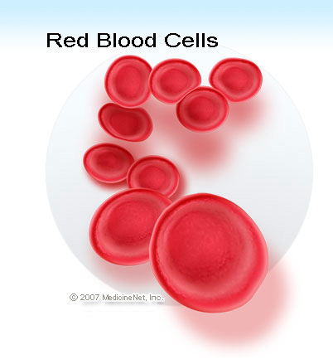
লোহিত রক্তকণিকাঃ
১. এদের Red Blood Cell বলা হয়।
২. মানবদেহের লোহিত রক্তকণিকা দ্বি অবতল ও চাকতি আকৃতির ।
৩. লোহিত রক্ত কনিকায় নিউক্লিয়াস থাকে না ।
৪. হিমোগ্লোবিন নামক রঞ্জক পদার্থ থাকায় এদের রং লাল হয় ।
৫. অধিক পরিমানে অক্সিজেন পরিবহন করে ।
৬. মানুষের লোহিত কণিকার গড় আয়ু ১২০ দিন ।
৭. পুরুষের তুলনায় মহিলাদের রক্তে লোহিত কনিকার পরিমান কম ।

Slide 13
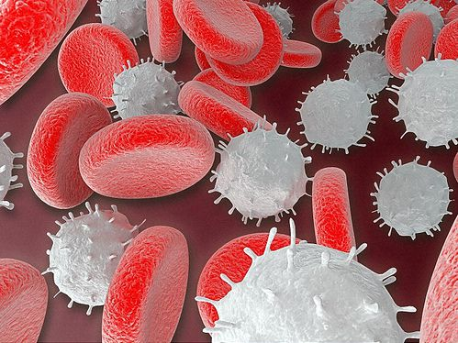
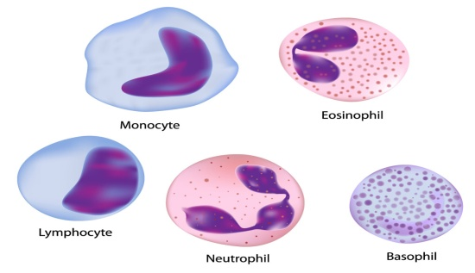
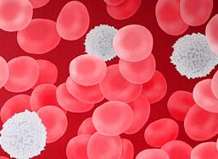
শ্বেত রক্তকণিকাঃ
১. শ্বেত রক্তকণিকার নির্দিষ্ট কোন আকার নাই।
২. সংখ্যায় লোহিত কনিকার চেয়ে অনেক কম ।
৩. এদের রং নেই কিন্তু নিউক্লিয়াস আছে ।
৪. এদের গড় আয়ু ১-১৫দিন।
৫. এরা এন্টিবডি তৈরি করে ।
৬. ফ্যাগোসাইটোসিস প্রক্রিয়ায় জীবাণু ধবংস করে।
৭. মানবদেহে প্রতি ঘনমিলিমিটারে ৪-১০ হাজার কণিকা থাকে।
৮. শ্বেত রক্তকণিকার সংখ্যা স্বাভাবিকের চেয়ে বেড়ে গেলে লিউকোমিয়া রোগ হয়।

Slide 14
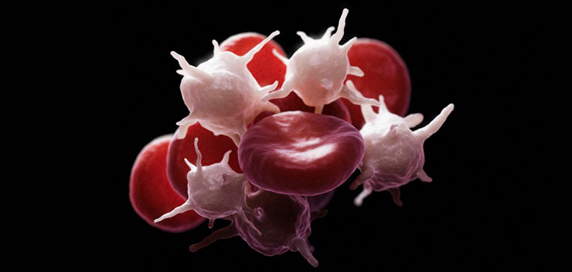
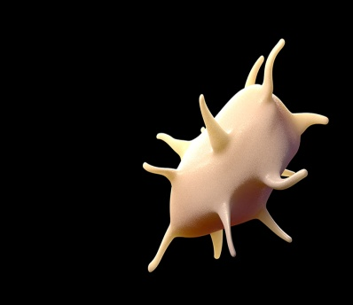
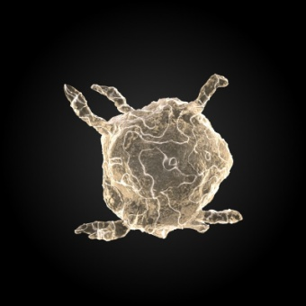
অণুচক্রিকা
১. ইংরেজিতে এদেরকে Platelet বলে ।
২. এগুলো গোলাকার, ডিম্বাকার, রড আকারের হতে পারে ।
৩. এরা সাধারনত বর্ণহীন ।
৪. সাইটোপ্লাজম দানাদার এতে কোষ অঙ্গাণু মাইট্রোকণ্ড্রিয়া,গলগি বস্তু থাকে ।
৫. অণুচক্রিয়ার গড় আয়ু ৫-১০ দিন ।
৬. এরা রক্ত জমাট বাধাতে সাহায্য করে ।

Slide 15

দলীয় কাজ
লোহিত রক্তকণিকা,শ্বেত রক্তকণিকা, অণুচক্রিকার বর্ণনা দাও।

Slide 16
রক্ত উপাদানের কিছু অস্বাভাবিক অবস্থা
*** পলিসাইথিমিয়া-লোহিত রক্তকণিকার সংখ্যা স্বাভাবিকের তুলনায় বেড়ে যায়।
*** এনিমিয়া--লোহিত রক্তকণিকার সংখ্যা স্বাভাবিকের তুলনায় কমে যায়।
*** লিউকেমিয়া/ব্লাড ক্যান্সার— শ্বেত রক্তকণিকার সংখ্যা স্বাভাবিকের তুলনায় বেড়ে ৫০ হাজার -১০ লক্ষ হয়।
*** নিউমোনিয়া,প্লেগ,ইন্ফ্লুএন্জা এবং আরো কিছু ভাইরাস এ আক্রান্ত হলে শ্বেত রক্তকণিকার সংখ্যা বেড়ে যায়
*** লিউকোসাইটোসিস— শ্বেত রক্তকণিকার সংখ্যা স্বাভাবিকের তুলনায় বেড়ে ২০হাজার -৩০ হাজার হয়।
*** থ্রম্বোসাইটোসিস-অণুচক্রিকার সংখ্যা বেড়ে যায়।
*** পারপুরা -অণুচক্রিকার সংখ্যা কমে যায়।
*** থ্যালাসেমিয়া -বংশগত রক্তের রোগ।

Slide 17
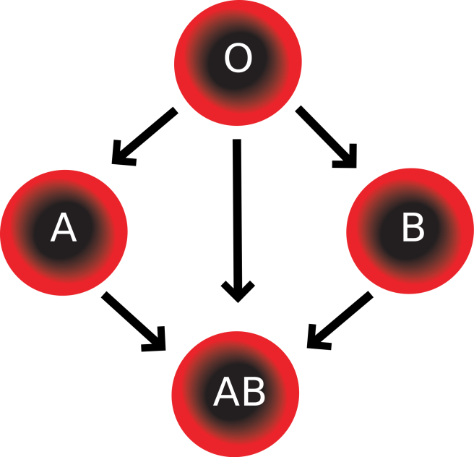
রক্তের গ্রুপ
প্রতিটি জীবিত মানুষ জন্মগত সূত্রে শরীরে রক্ত নিয়ে জন্মায়। কিন্তু প্রতিটি মানুষের শরীরের ধরন সর্বার্থে এক হয় না। বিজ্ঞানীরা রক্তের উপাদানগত বৈশিষ্ট্যের বিচারে রক্তকে বিভিন্ন শ্রেণিতে ভাগ করেছেন। রক্তের এই শ্রেণিবিন্যাসকে ব্লাড গ্রুপ (Blood Group) বলা হয়। ১৯০১ খ্রিষ্টাব্দে জীববিজ্ঞানী কার্ল ল্যান্ডস্টেইনার প্রথম মানুষের রক্তের শ্রেণিবিন্যাস করেন। এই শ্রেণীবিন্যাসকে সংক্ষেপে ABO ব্লাড গ্রুপ বা সংক্ষেপে ব্লাড গ্রুপ বলা হয়।

Slide 18
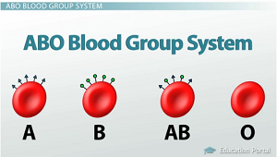
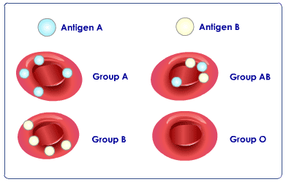
মানুষের রক্তকোষে দুই ধরনের এন্টিজেন আছে এবং একইভাবে রক্তের সিরামে দুই ধরনের এন্টিবডি আছে।
দুই ধরনের এন্টিজেনকে A ও B নামকরণ করা হয়।
সাধরাণভাবে এন্টিজেন ও এন্টিবডির ভিত্তিতে মানুষের রক্তকে ৪ ভাগে ভাগ করা যায়। যথা: A, B, AB ও O।
যে মানুষের রক্তকোষে A এন্টিজেন থাকে তার গ্রুপ A
যে মানুষের রক্তকোষে B এন্টিজেন থাকে তার গ্রুপ B
যে মানুষের রক্তকোষে A ও B উভয় এন্টিজেন থাকে তার গ্রুপ AB
যে মানুষের রক্তকোষে A, B এন্টিজেন কোনটি থাকে না তার গ্রুপ O

Slide 19
মূল্যায়ন
রক্তকণিকা কি ?
রক্তকণিকা কত প্রকার ও কি কি?
রক্তের গ্রুপগুলোর নাম বল।

Slide 20

বাড়ির কাজ
লোহিত রক্তকণিকা,শ্বেত রক্তকণিকা ও অণুচক্রিকার মধ্যে পার্থক্য লিখ।

Slide 21
  ধন্যবাদ

